Slide 1
(tiết 1)
Yêu cầu cần đạt:

Slide 2
(tiết 1)

Slide 3
68 145
Viết số:
Đọc số:
Viết số thành tổng:
68 145 = 60 000 + 8 000 + 100 + 40 + 5
12 200
Viết số:
Đọc số:
Viết số thành tổng:
12 200 = 10 000 + 2 000 + 200
4 001
Viết số:
Đọc số:
Viết số thành tổng:
4 001 = 4 000 + 1

Slide 4
4790
;
4800
;
4810
6 900
;
7 000
;
7 100
80 000
;
90 000
100 000
;

Slide 5
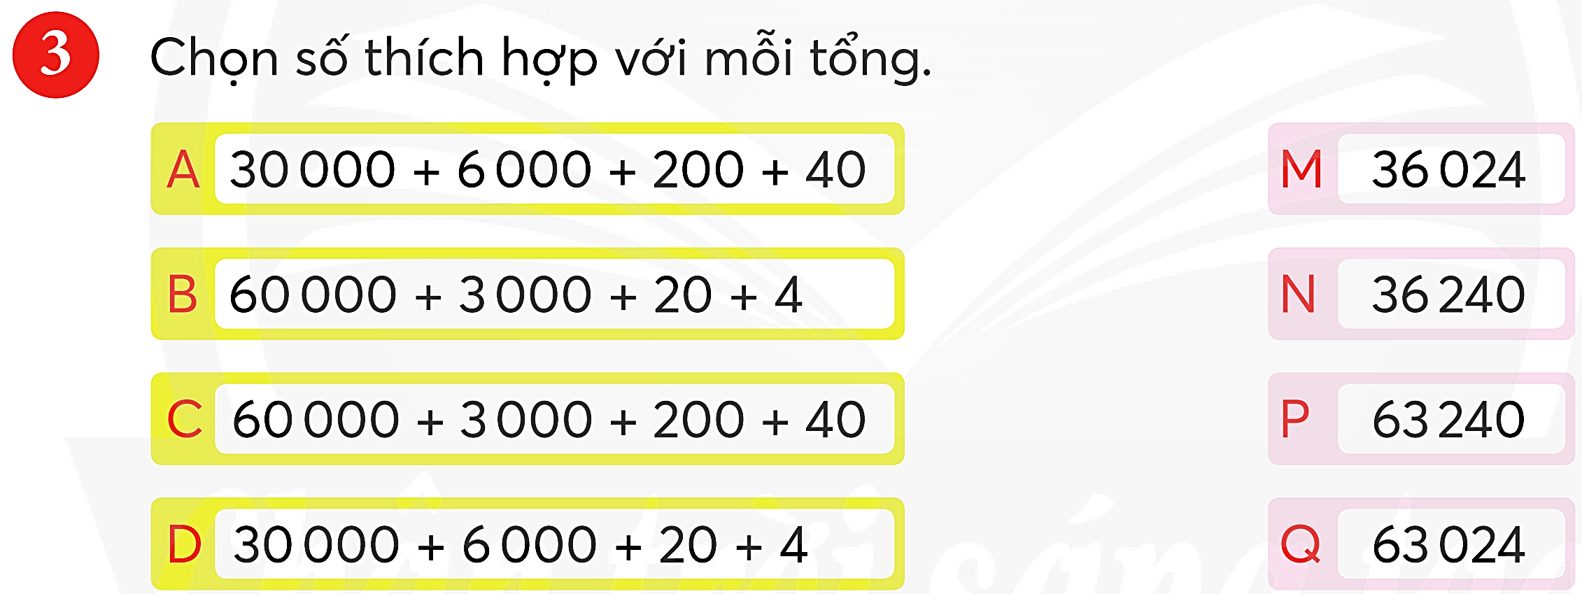

Slide 6
4
So sánh số.
7
6
4
0
9
<
7
6
4
3
1

Slide 7
4
So sánh số.
a) Sắp xếp các số theo thứ tự từ bé đến lớn.
;
11 750
9 747
11 251
10 748
;
;

Slide 8
4
So sánh số.
9 747
10 748
11 251
11 750

